Slide 1
معرفی کلاس
موضوعات:
تعریف کلاس
Constructor
مثال: ایجاد شخص!

Slide 2
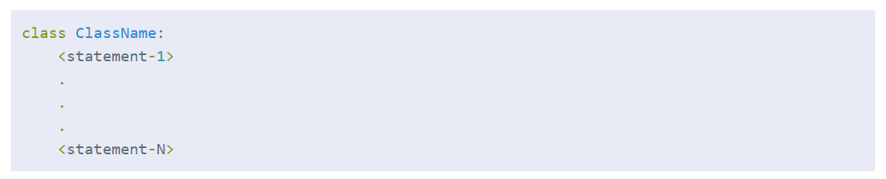
تعریف کلاس:

Slide 3
تعریف کلاس:
کلمه class مانند def یک دستور تجراپذیر است که موقع تعریف هیچ تاثیری بر کد نمی‌گذارد.

Slide 4
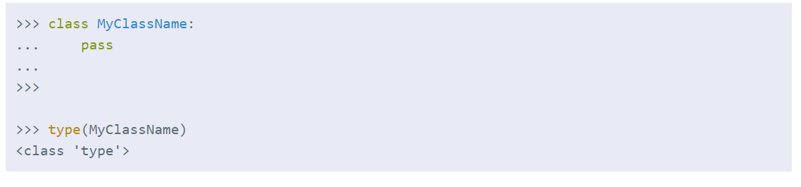
نوع هر کلاس type است

Slide 5
نوشتن نام کلاس
PEP 8 برای نوشتن نام کلاس از شیوه CapitalizedWords استفاده شود.

Slide 6
محتویات کلاس
رفتار : متدهاmethods
صفات (ویژگی‌ها): attributes

Slide 7
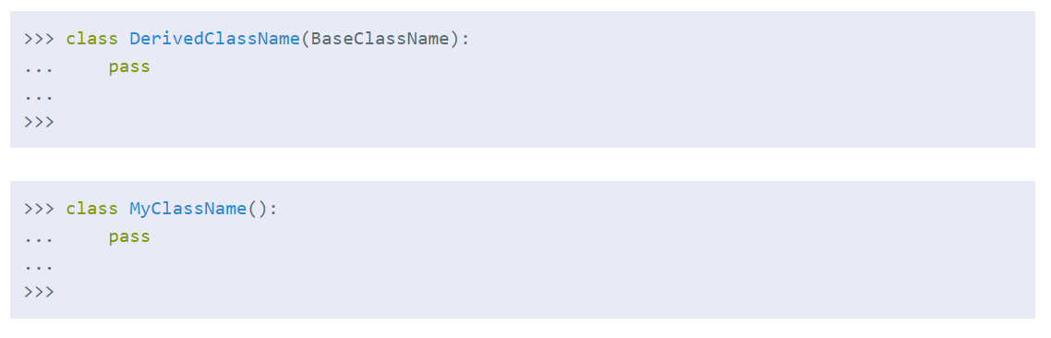
تعریف زیر نیز درست است
برای وراثت

Slide 8
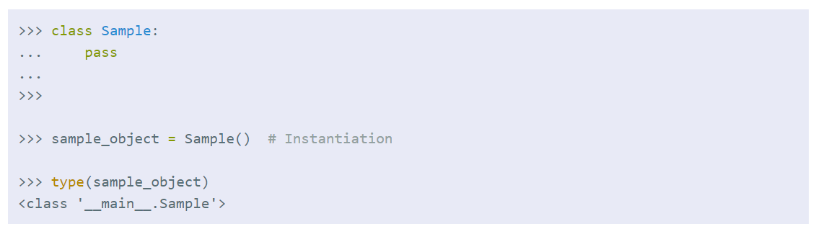
نمونه‌سازی
(Instantiation)
فراخوانی نام کلاس - همچون فراخوانی یک تابع - یک شی از آن کلاس ایجاد می‌گرد.

Slide 9
نمونه‌سازی
(Instantiation)
از هر کلاس می‌توان بی‌نهایت نمونه‌سازی داشت

Slide 10
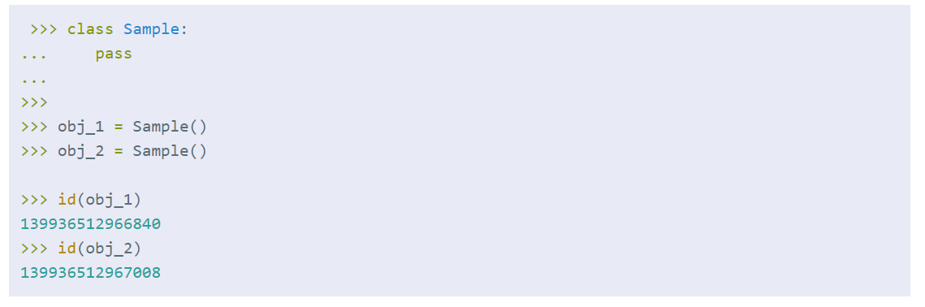
نمونه‌سازی
(Instantiation)
هر شی از یک کلاس، حوزه (Scope)مخصوص به خود را دارد که جدا از دیگر اشیا آن کلاس خواهد بود.

Slide 11
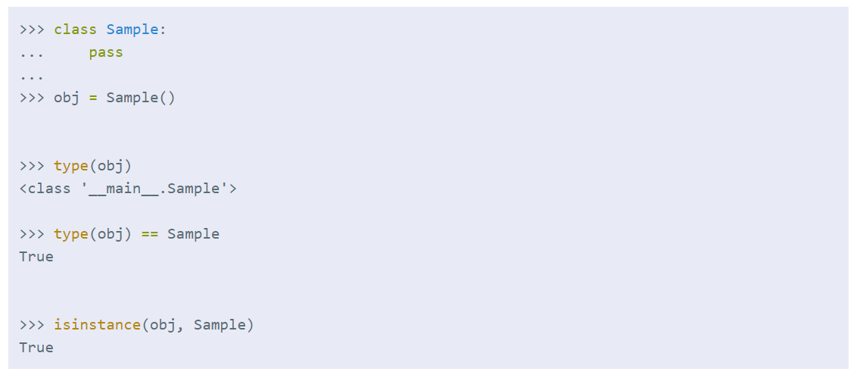
بررسی نوع
type
isinstance

Slide 12
سازنده
Constructor
هنگام ساخت یک شی (ایجاد یک نمونه جدید)، به صورت خودکار یک متد از داخل کلاس مورد نظر فراخوانی می‌شود. به این متد، سازنده Constructor) ) گفته می‌شود.
class Person:
self, name, age
ali = Person(“ali”, 29)

Slide 13
__init__
Dunder (Double underscores)
Special Methods
Dunder Methods
Magic Methods

Slide 14
فرایند اجرا
هنگام ایجاد نمونه:
__new__
__init__
به ترتیب اجرا می‌شوند.

Slide 15
فرایند اجرا
متد __init__ برگرداندن ندارد، و شی ایجاد شده توسط __new__ برمی‌گردد.

Slide 16
فرایند اجرا
متد __new__ ایجاد می‌کند و در واقع سازنده است.
متد __init__ تنها شی ایجاد شده را شخصی سازی می‌کند.

Slide 17
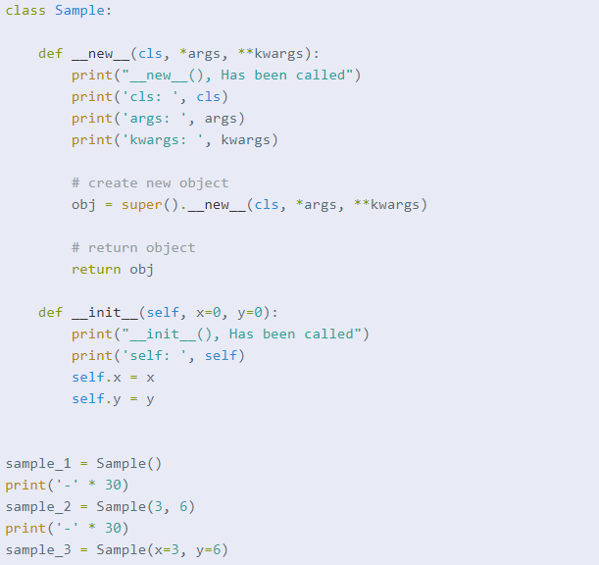
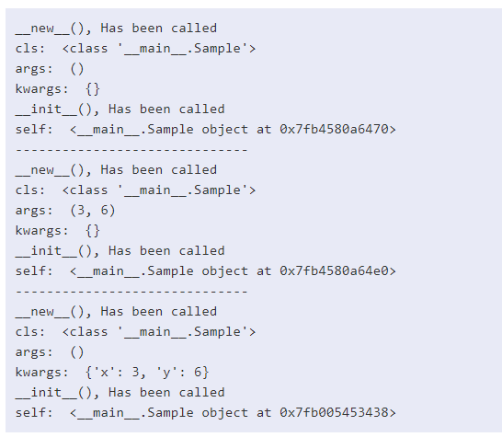
فرایند اجرا

Slide 18
چند سازنده
پایتون از چندسازندگی پشتیبانی نمی‌کند

Slide 19
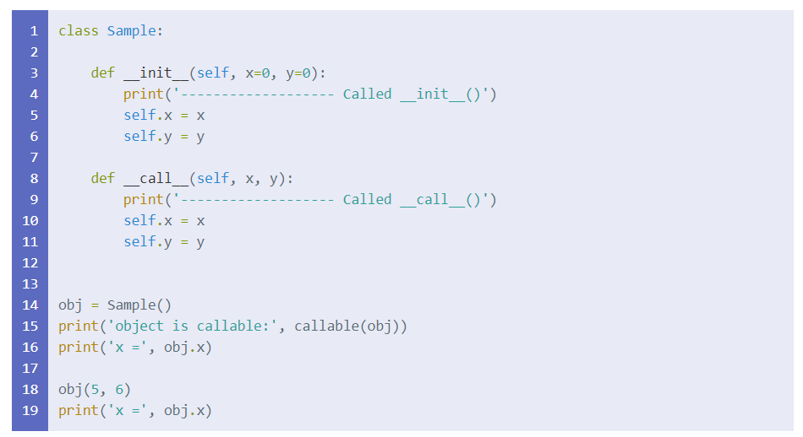
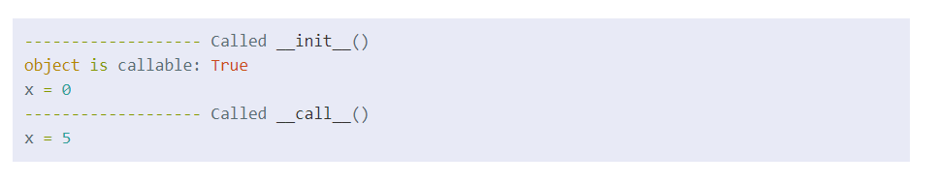
اشیا با قابلیت فراخوانی
Callable Objects

Slide 20
صفات
Attributes
متغیرهایی که به یک شی یا کلاس نسبت داده می‌شوند.

Slide 21
انواع صفات
Instance Attribute
Class Attribute

Slide 22
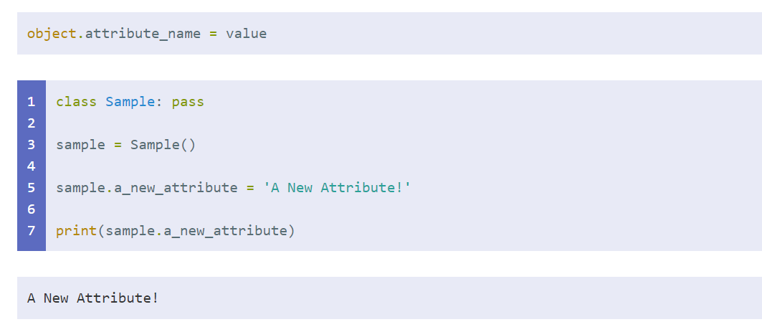
Instance Attribute

Slide 23
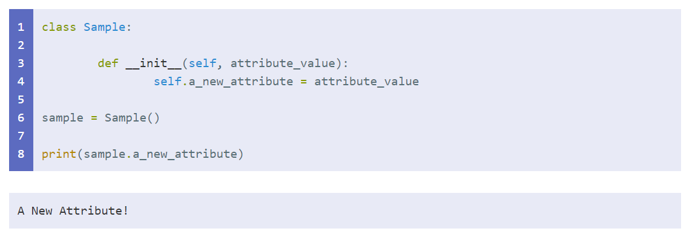
Instance Attribute

Slide 24
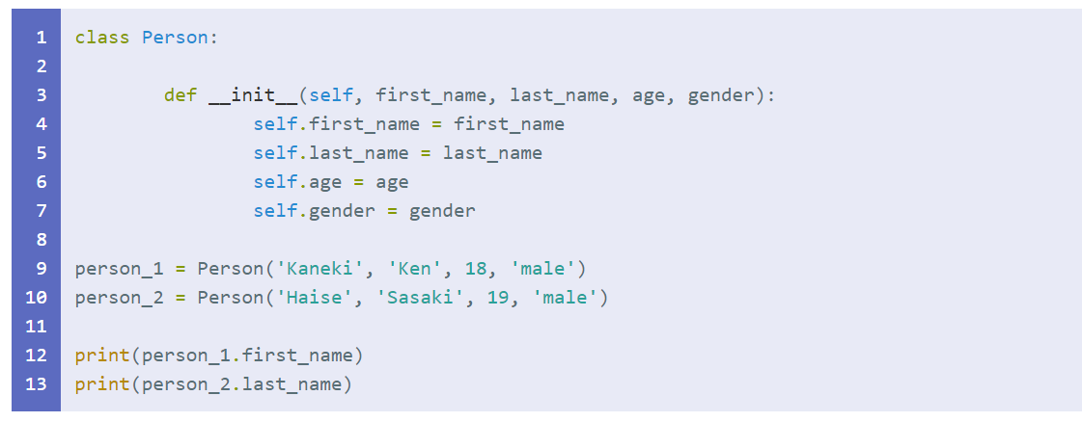
Instance Attribute

Slide 25
Class Attribute
صفت‌های کلاس
صفت‌ها یا ویژگی‌های خارج از متدها

Slide 26
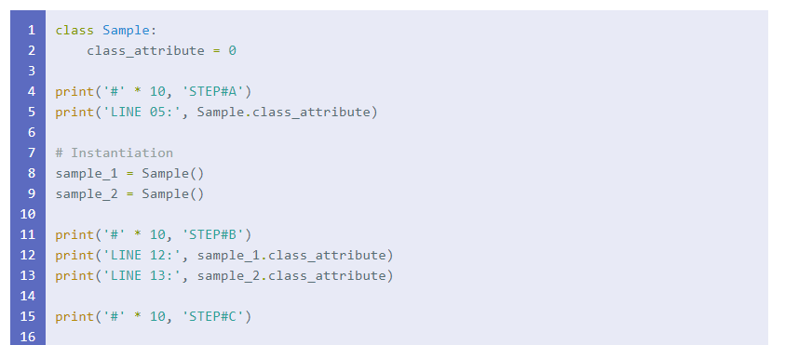
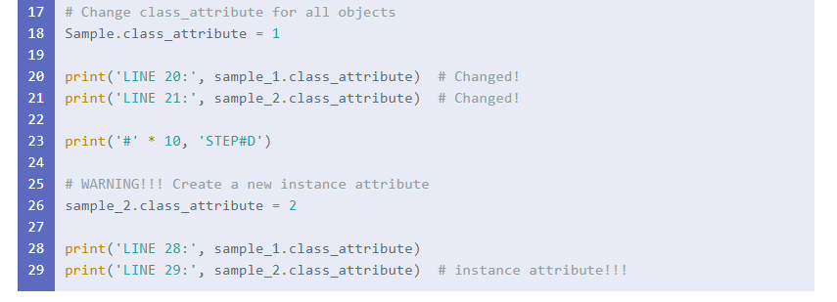
Class Attribute
صفت‌های کلاس

Slide 27
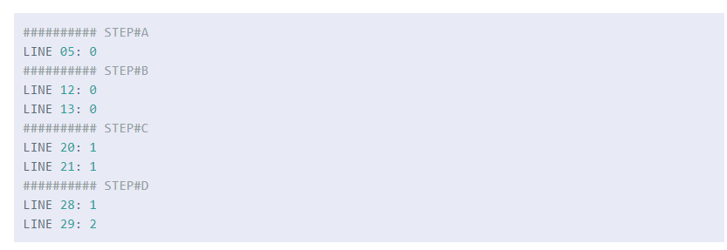
Class Attribute
صفت‌های کلاس

Slide 28
دسترسی به صفت‌های کلاس
از طریق کلاس
از طریق شی

Slide 29
برای تغییر class attribute در داخل کلاس از class method استفاده می‌کنیم و از بیرون با استفاده از نام کلاس
برای تغییر class attribute از شی استفاده نکنید، چون تنها یک instance attribute برای آن شی ایجاد می‌کند.

Slide 30
متدها
Methods
توابع درون کلاس

Slide 31
متدها
Methods
Instance Method
Class Method
Static Method

Slide 32
متدها
Methods
Instance Method
Class Method
Static Method
پیاده‌سازی در نمونه
پیاده‌سازی در کلاس
کاری مستقل از رفتار کلی کلاس

Slide 33
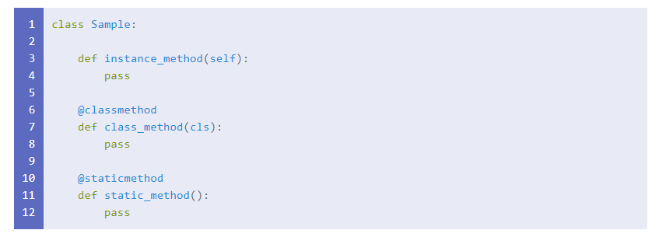
متدها
Methods

Slide 34
متد شی
Instance Method
این نوع متد همواره می‌بایست حداقل یک پارامتر داشته باشد
معمولا self نام‌گذاری

Slide 35
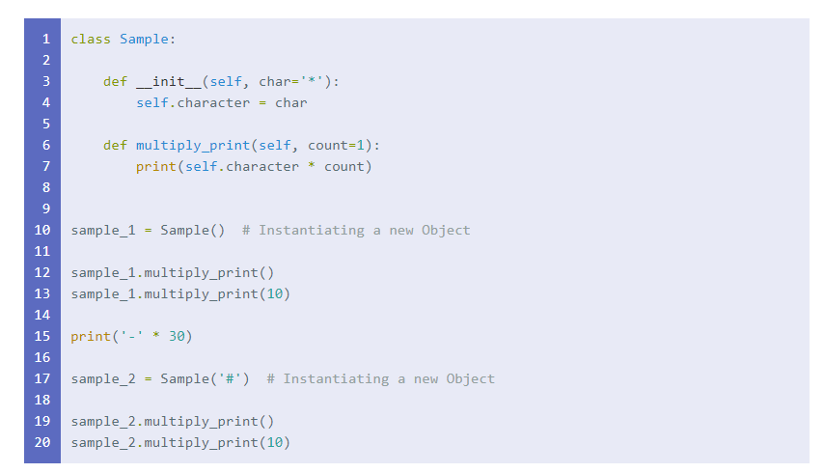
متد شی
Instance Method

Slide 36

متد شی
Instance Method

Slide 37
متد شی
Instance Method
Instance Method‌ها تنها می‌توانند توسط اشیا فراخوانی شوند. روند فراخوانی یک متد توسط شی نیز به صورت زیر می‌باشد:
object_name.method_name

Slide 38
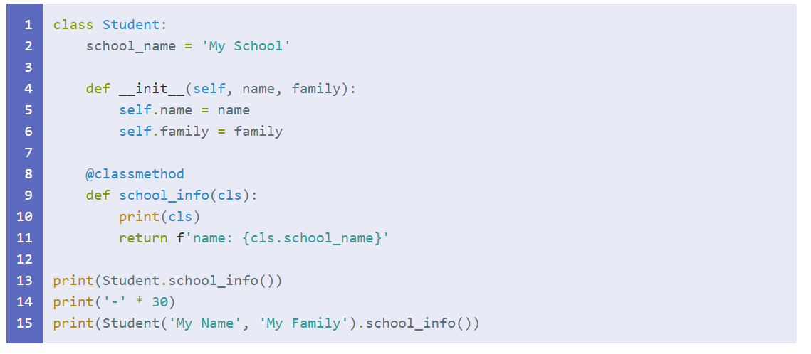
متد کلاس
Class Method

Slide 39
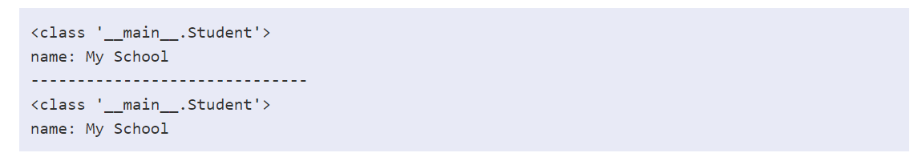
متد کلاس
Class Method

Slide 40
متد کلاس
Class Method
روش دسترسی به متدهای کلاس:
از طریق نام کلاس
از طریق نام نمونه

Slide 41
متد ایستا
Static Method
@staticmethod
با استفاده از دکورتور:

Slide 42
متد ایستا
Static Method
@staticmethod
با استفاده از دکورتور:

Slide 43
متد ایستا
Static Method
این متد نه از کلاس اطلاعی دارد و نه نمونه
cls , self
به آن داده نمی‌شود.

Slide 44
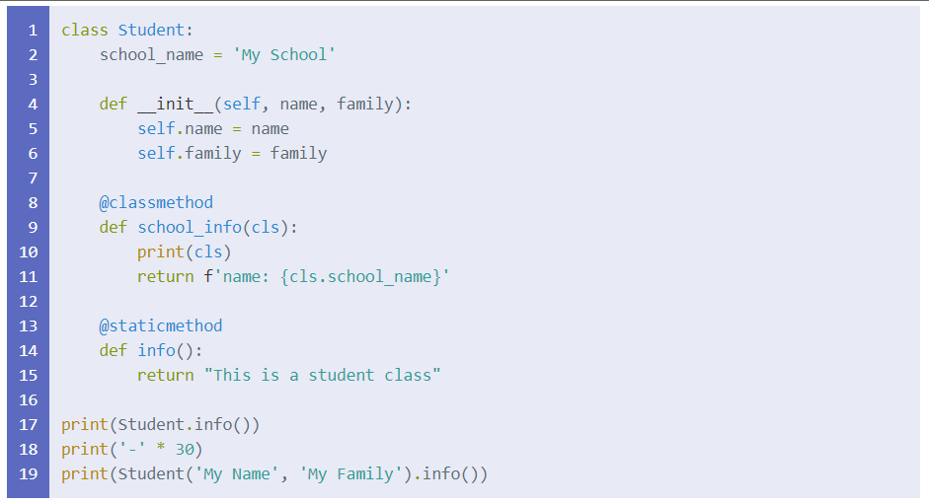
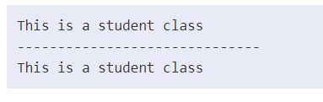
متد ایستا
Static Method

Slide 45
متد ایستا
Static Method
می‌توان به آن از طریق نام کلاس و نمونه دسترسی داشت

Slide 46
Hash
هش شی
شی
sd7er8377dhshf23
را حواسمان باشد.
Hash collision

Slide 47
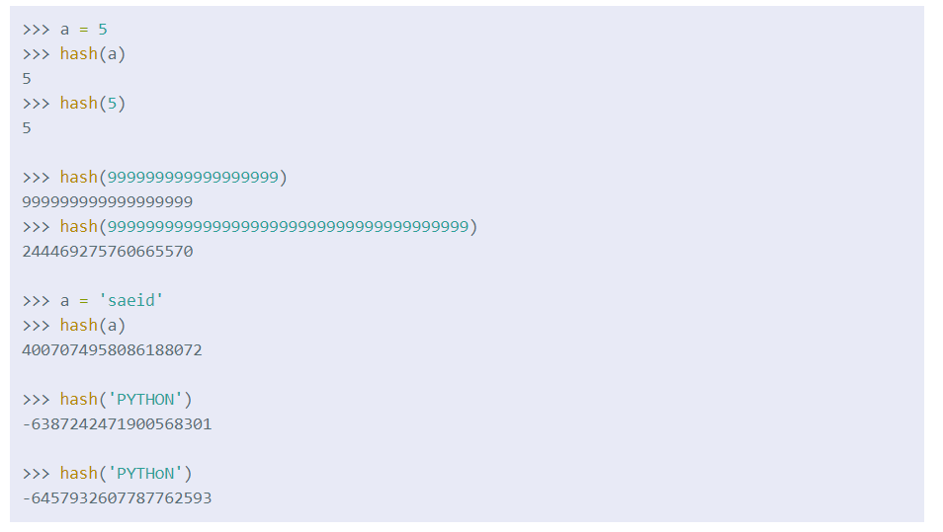
Hash
هش شی
پایتون ممکن است هش منفی بدهد

Slide 48
شی
hashable
ورودی پایتون باید قابل hash یا hashable باشد.
هر شی‌ای که تغییرناپذیر باشد، hashable می‌باشد.
__hash__
جزو متدهای خاص است

Slide 49
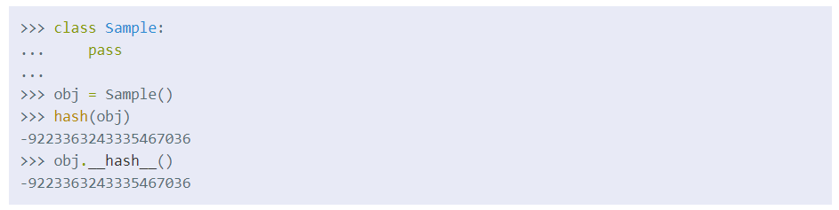
شی
hashable

Slide 50
کاربرد
hash
Hash table
ساختار دیکشنری و مجموعه

Slide 51
کاربرد
hash
اگر دو مقدار برابر باشند هش یکسانی خواهند داشت
اگر هش دو مقدار یکسان باشد ممکن است برابر باشند

Slide 52
__eq__ , __hash__
اگر __eq__ را پیاده سازی کردیم ولی __hash__را نه، اشیا hashable نخواهند بود.

Slide 53
__eq__ , __hash__
بهتر است هنگام پیاده‌سازی __hash__، متد __eq__ را نیز پیاده‌سازی نماییم تا مقایسه ممکن شود.

Slide 54
نتیجه‌ی __eq__
نتیجه‌ی __eq__ اگر True بود:
یعنی x is y و hash(x)==hash(y)

Slide 55
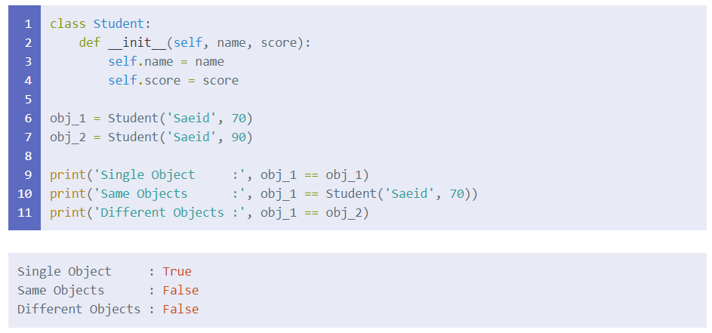
نتیجه‌ی __eq__

Slide 56
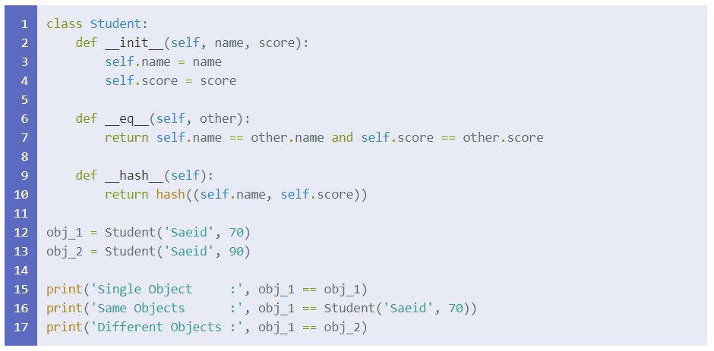
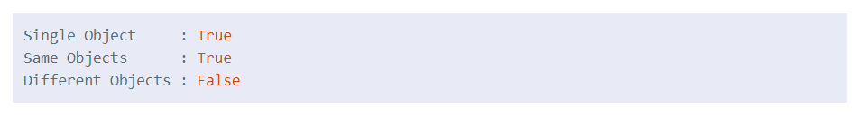
نتیجه‌ی __eq__

Slide 57
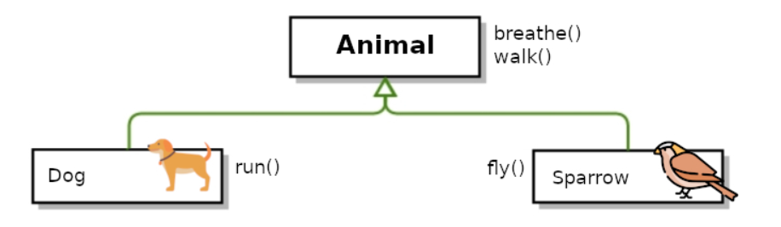
وراثت
Inheritance

Slide 58
وراثت
Inheritance
base class superclass
derived class subclasses

Slide 59
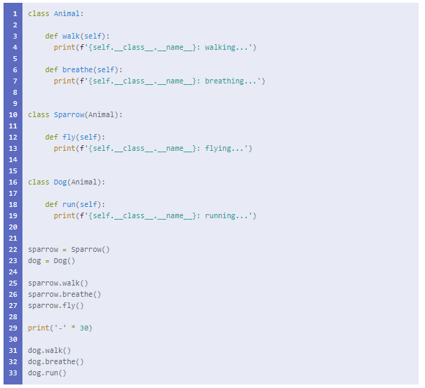
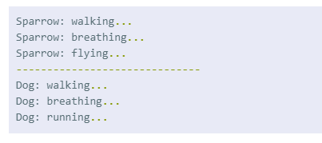
وراثت
Inheritance

Slide 60
وراثت
Inheritance

